Slide 1

Når helheten glipper
Manglende kontinuitet i preoperative forløp
Læringsmateriale:
Helhetlig og systematisk vurdering
Alle foto: Shutterstock
Notes:
Bakgrunnsorientering for presentatør: Presentasjonene er korte og kan egne seg til morgenmøter, lunsjsamlinger eller fagdager. Hver presentasjon avsluttes med spørsmål til refleksjon, som kan drøftes i plenum eller i smågrupper.
Presentasjonene er forsøkt utformet slik at det ikke er nødvendig å ha lest rapporten på forhånd. De inneholder korte case basert på pasienthistoriene. Disse utdragene er kun ment som et utgangspunkt for problemstillingene som blir løftet i refleksjonsspørsmålene, og er ikke ment som en detaljert gjennomgang. Det kan likevel være en fordel om presentatøren har gjort seg kjent med hovedtrekkene i rapporten før presentasjonen brukes.
Talenotater under refleksjonsfoilene er bare lagt inn der det er noe spesifikt å påpeke for den enkelte presentasjonen.
Om denne presentasjonen: Denne presentasjonen er basert på anbefaling 1 i rapportens kapittel 9, og bør sees i sammenheng med presentasjon 2, 3 og 4. Refleksjonsspørsmålene er hentet fra læringsmaterialet i rapportens kapittel 10. Der finnes det også flere refleksjonsspørsmål. Presentasjonen kan lastes ned og tilpasses egne behov.

Slide 2
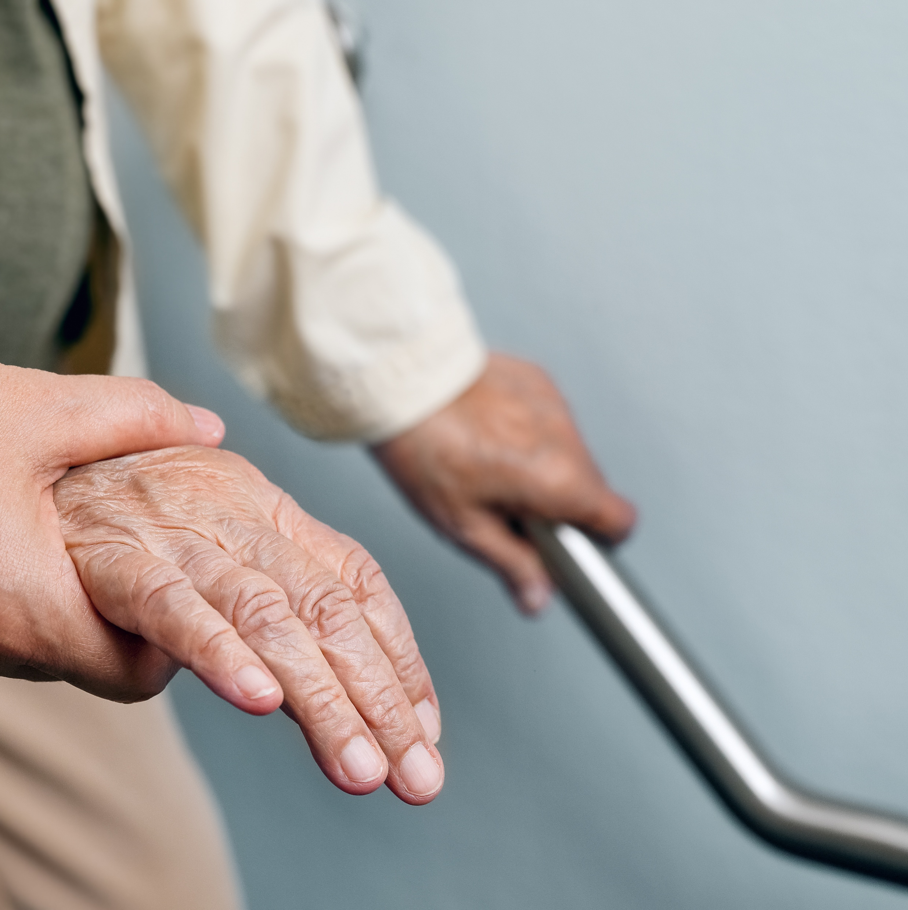
Hvorfor gjøre en helhetlig vurdering?
Stadig flere eldre får kreftbehandling
Kronologisk alder sier lite om hva pasienten faktisk tåler
Forskjellen i fysiologisk reserve mellom to 80–åringer kan være stor
Vurderingen før behandlingsstart legger premisser for resten av forløpet
Notes:
Helsetilstanden påvirker hvilken behandling pasienten tåler. Før vi velger behandling, bør vi kjenne helsetilstanden til pasienten, for å kunne ta gode beslutninger om hvilken behandling som er aktuell. Det er denne vurderingen presentasjonen handler om.

Slide 3
Bjørn (midten av 70–årene): Bekhterev, myelomatose, kraftig ryggkrumning. Operert for nyrekreft.
Ingrid (midten av 80–årene): Aktiv, men med et begynnende funksjonsfall som ikke ble fanget opp. Operert for brystkreft.
Begge ble vurdert som klare for operasjon – uten et tilstrekkelig bilde av den samlede helsetilstanden.
Den ene døde, den andre fikk en alvorlig skade.
To pasientforløp: Bjørn og Ingrid
Notes:
Forløpene til Bjørn og Ingrid ligger til grunn for hele rapporten. Begge ble vurdert som operable, men det forelå ikke et tilstrekkelig bilde av den samlede helsetilstanden, verken da beslutningen om operasjon ble tatt eller på operasjonsdagen. Forløpene utdypes i de øvrige presentasjonene.

Slide 4
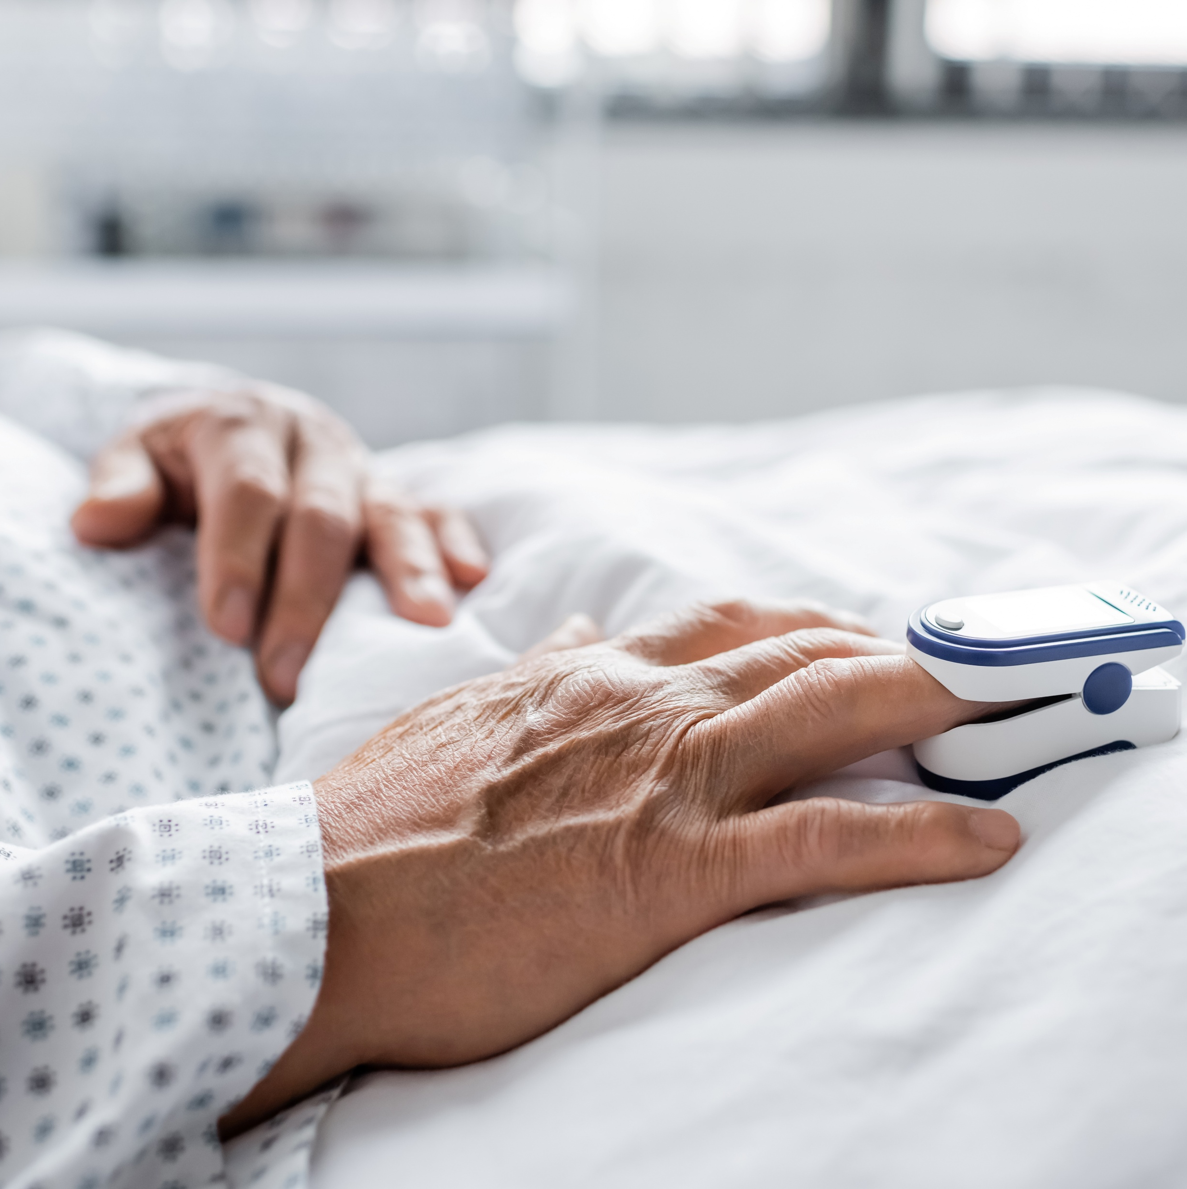
Flere informasjonskilder er nødvendig for et helhetlig bilde av helsetilstanden
Pasienten kan oppfattes friskere enn det han eller hun er
Helsepersonell i sykehus ser ofte pasienten ved kortvarige kontaktpunkt
Pårørende og andre tjenester ser pasienten i hverdagen
En behandlingsbeslutning som skal stå seg, må bygge på flere kilder sett i sammenheng
Notes:
Ingen enkelt informasjonskilde gir nødvendigvis et tilstrekkelig bilde av pasientens helsetilstand. En helhetlig vurdering forutsetter at flere kilder ses i sammenheng. Hvilke konkrete metoder dette kan innebære, er tematisert i presentasjonene 2, 3 og 4.

Slide 5
Spørsmål til refleksjon
Hvilken informasjon om pasientens helsetilstand ligger til grunn for anbefalingene vi gjør i MDT–møter, og hvilken annen informasjon bør vi ha med?
På hvilke tidspunkt i forløpet kan det være risiko for at vurderingene våre bygger på informasjon som ikke lenger er oppdatert?
Hva gjør vi dersom pasientens tilstand peker mot at planen burde justeres – og i hvilke situasjoner kan vi likevel ende opp med å følge planen?
Hvordan har vi sikret at noen har ansvar for å ta initiativ til ny vurdering når forløpet endrer seg eller trekker ut i tid?

